Slide 1

Desafio Stone
Criar uma API REST para cadastro de imobilizado (CRUD) persistindo no MongoDB, com código postado no repositório no github.
feito com C# .NET, com pelo menos 5 recursos, com testes feitos pelo PostMan e também com UnitTest usando xUnit.net.
Elaborado por: cristian kruger silva

Slide 2
Cadastro de Ativos Imobilizados
Segundo o Dicionário, Imobilizado é o que se tornou imóvel, estático, fixo.
Conforme o inciso IV do art. 179 da Lei n° 6.404/76, [...] ativo imobilizado devem ser considerados [...] bens corpóreos destinados à manutenção das atividades da companhia ou da empresa ou exercidos com essa finalidade, inclusive os decorrentes de operações que transfiram à companhia os benefícios, riscos e controle desses bens. Por exemplo: móveis e utensílios; máquinas e equipamentos.
Elaborado por: cristian kruger silva

Slide 3
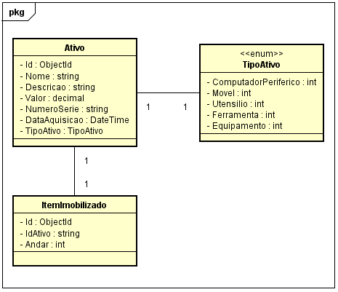
Cadastro de Ativos Imobilizados
diagrama de classes das entidades levantadas no sistema:
Elaborado por: cristian kruger silva

Slide 4
Cadastro de Ativos Imobilizados
Conforme solicitado foi feito uma aplicação Web Api REST em c# persistindo em mongoDB, cuja arquitetura devidamente foi separada em camadas como orienta a Microsoft. A aplicação possui 4 camadas , a saber:
Entidade;
Repositório;
Serviço;
Teste.
Elaborado por: cristian kruger silva

Slide 5
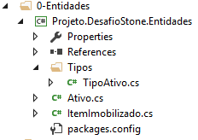
Cadastro de Ativos Imobilizados
A camada de entidades contém 1 enum com as classificações dos ativos a serem cadastrados, 1 classe que representa os ativos a serem cadastrados e uma classe para representar os ativos quando imobilizados (itemImobilizado).
Elaborado por: cristian kruger silva

Slide 6
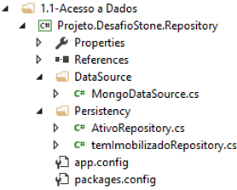
Cadastro de Ativos Imobilizados
A camada de acesso a dados foi subdividida em datasource, responsável por fazer a conexão com o mongodb além dos repositórios, 1 para cada classe de entidades.
Elaborado por: cristian kruger silva

Slide 7
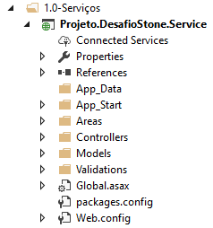
Cadastro de Ativos Imobilizados
A camada de serviços fornecerá os métodos a serem consumidos por outras aplicações. Nela, temos os models para representar e validar as entidades e os controllers, que fornecem os serviços através do protocolo HTTP e seus recursos (GET, PUT, DELETE, POST)
Elaborado por: cristian kruger silva

Slide 8
Cadastro de Ativos Imobilizados
Foi implementado também o Microsoft web api help page para facilitar o uso dos serviços fornecidos por cada controller. Além disso a camada servisse possui validações próprias (uma para verificar ObjectId e outra para verificar os tipos de ativos.
Elaborado por: cristian kruger silva

Slide 9
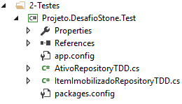
Cadastro de Ativos Imobilizados
A camada de testes foi feita com base no framework xunit com 2 classes de testes, uma para cada repositório.
Elaborado por: cristian kruger silva

Slide 10
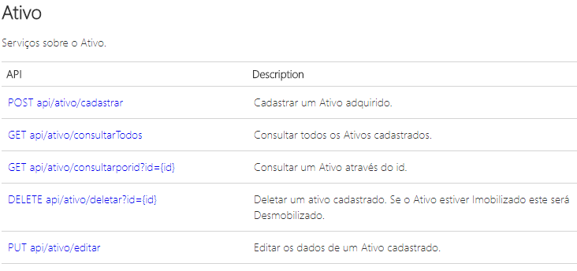
Cadastro de Ativos Imobilizados
Serviços do ativocontroller:
Elaborado por: cristian kruger silva

Slide 11
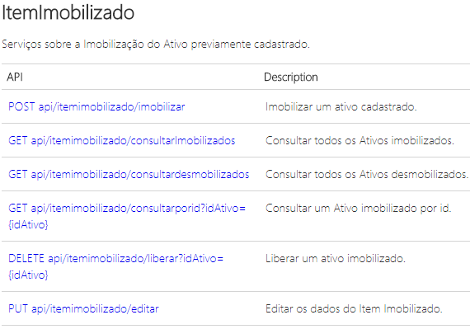
Cadastro de Ativos Imobilizados
Serviços do ItemImobilizadocontroller:
Elaborado por: cristian kruger silva

Slide 12
Sobre rest web api
o asp.net web api é um framework que possibilita a criação e disponibilização de serviços http para que estes possam ser consumidos por browsers e dispositivos mobile.
Solução altamente adotada por grandes empresas, o rest (representational state transfer) é baseado totalmente em http e seus recursos (GET, POST, PUT e delete). A adoção do padrão rest é favorecida por aspectos como um menor volume de dados trafegados e o suporte oferecido pelas principais plataformas de desenvolvimento. Por padrão utiliza o formato json (javascript object notation).
Elaborado por: cristian kruger silva

Slide 13
Sobre mongodb
MongoDB é o mais famso banco de dados orientado a documentos (Nosql – not only sql) que armazena dados em formato JSON com esquema dinâmico.
Com isso podemos armazenar seus registros sem se preocupar coma estrutura de dados, como o número de campos ou tipos de campos para armazenar valores. Os documentos do MongoDB são semelhantes aos objetos JSON.
MongoDB oferece alto desempenho, alta disponibilidade, fácil escalabilidade
Elaborado por: cristian kruger silva

Slide 14
Sobre o xunit
Xunit é um Framework para codificação de testes unitários automatizados na plataforma .NET.
De forma geral, testes unitários são um meio rápido e eficaz para a validação de classes e métodos em projetos de software. Metodologias ágeis têm nesta prática um dos pilares para a obtenção de aplicações confiáveis e também flexíveis diante da necessidade de eventuais modificações.
A importância alcançada pelos testes unitários serviu de base para o surgimento da abordagem conhecida como Test-Driven Development (TDD).
Elaborado por: cristian kruger silva

Slide 15
Este trabalho foi desenvolvido por cristian kruger silva e postado no repositório do github. para mais informações e visualização do código fonte acesse:
https://github.com/cristiankruger/desafiostone
Email: Cristian.kruger@live.com
Elaborado por: cristian kruger silva

